Slide 1

Теория вероятностей и математическая статистика
Вебинары

Slide 2

Теория вероятности и математическая статистика
Урок 4
Непрерывные случайные величины. Функция распределения и плотность распределения вероятностей. Равномерное и нормальное распределение. Центральная предельная теорема

Slide 3
На этом уроке мы изучим:
Непрерывная случайная величина
Функция распределения вероятностей и плотность распределения вероятностей
Равномерное распределение
Нормальное распределение
Центральная предельная теорема

Slide 4

Непрерывная случайная величина - это величина, которая
может принимать все возможные значения, содержащиеся
на промежутке, причем этот промежуток может быть как
конечным (ограниченным), так и бесконечным.

Slide 5
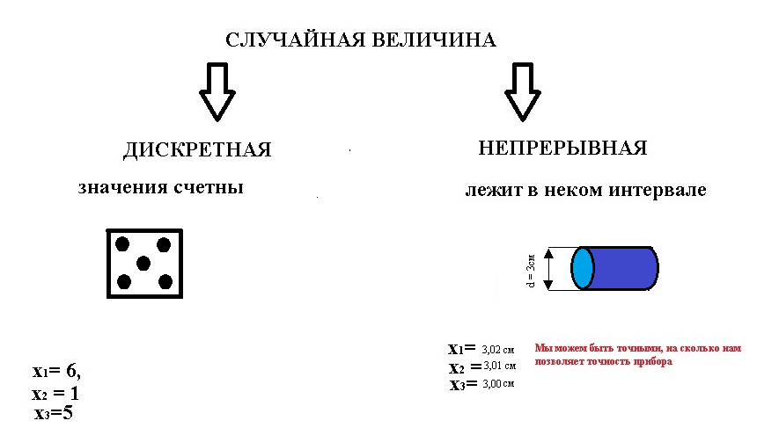

Slide 6
Функция распределения вероятностей - это такая функция F(x), которая для каждого значения x показывает, какова вероятность того, что случайная величина меньше или рана x.

Slide 7
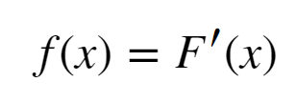
Плотность распределения вероятностей - это функция f(x), которая равна производной функции распределения вероятностей:

Slide 8
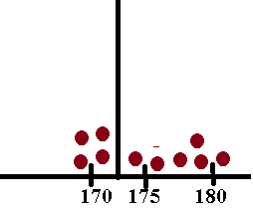
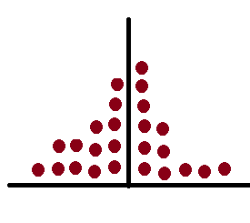
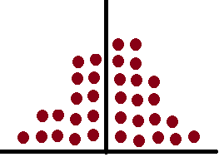
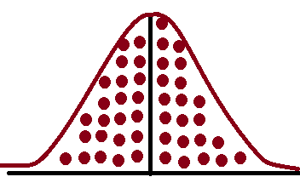

Slide 9
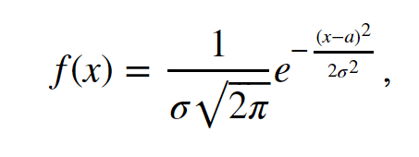
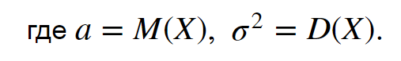
Нормальное распределение (распределение Гаусса)
Нормальное распределение - это распределение вероятностей непрерывной случайной величины X, плотность вероятности которой подчиняется формуле:

Slide 10
Нормальное распределение Примеры нормально распределенных величин: рост и вес людей, скорость движения молекул в газах и жидкостях, показатели IQ и т.д.

Slide 11
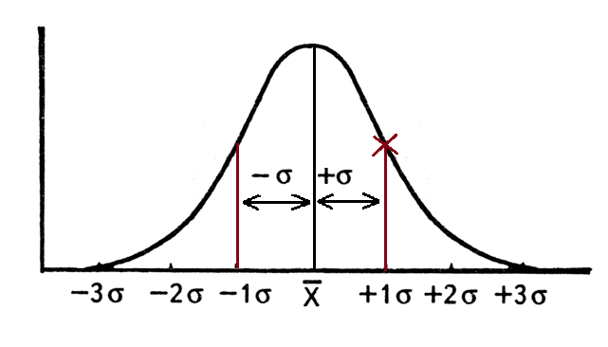
График плотности нормального распределения имеет колоколообразную форму:
Симметричен относительно оси y
Область под дугой = 1
Показывает пропорцию (вероятность) СВ меньше некого значения

Slide 12
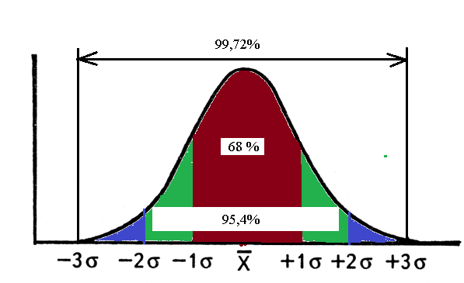
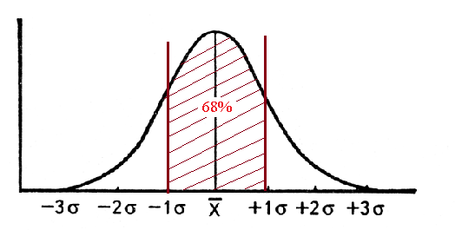
Правило трех сигм На отрезке от −σ до +σ расположено около 68% наблюдений, от −2σ до +2σ - 95.4%, и от −3σ до +3σ - 99.72 % наблюдений:

Slide 13
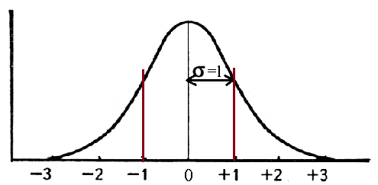
СТАНДАРТНОЕ НОРМАЛЬНОЕ РАСПРЕДЕЛЕНИЕ

Slide 14

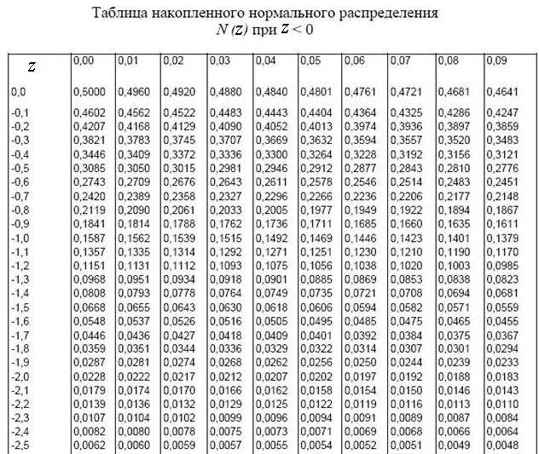
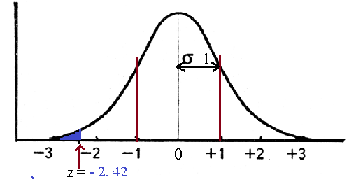
Пример:
Найти Р(Х -2, 42)

Slide 15
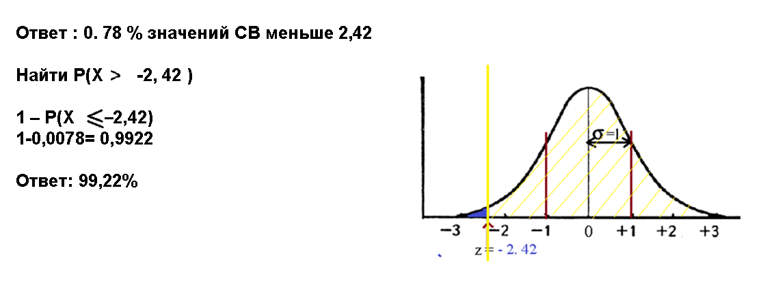

Slide 16
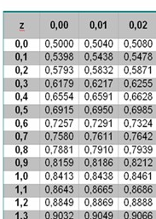
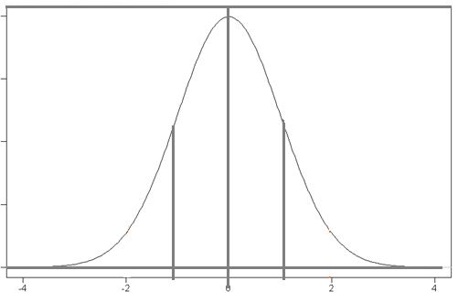

Slide 17
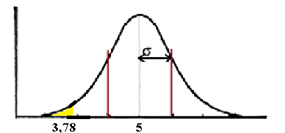
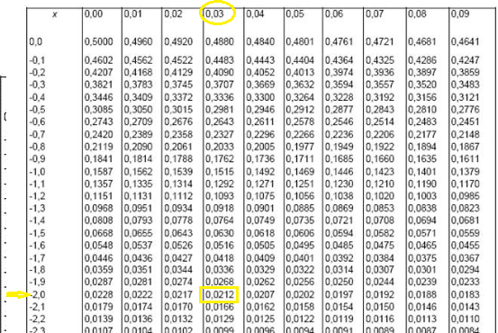
Диаметр гаек следует нормальному распределению с mu= 5 мм, дисперсией 0.36 мм2. Найти пропорцию гаек с размером менее 3,78 мм
Z = (3, 78 – 5) / 0,6 = - 2,033
Р = 0,0212 = 2, 12 %

Slide 18
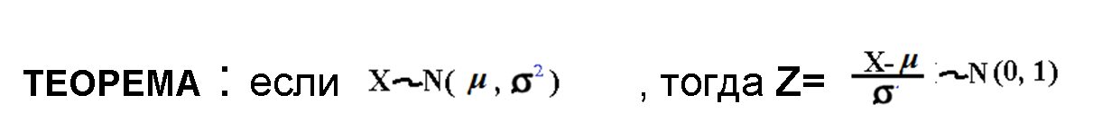

Slide 19
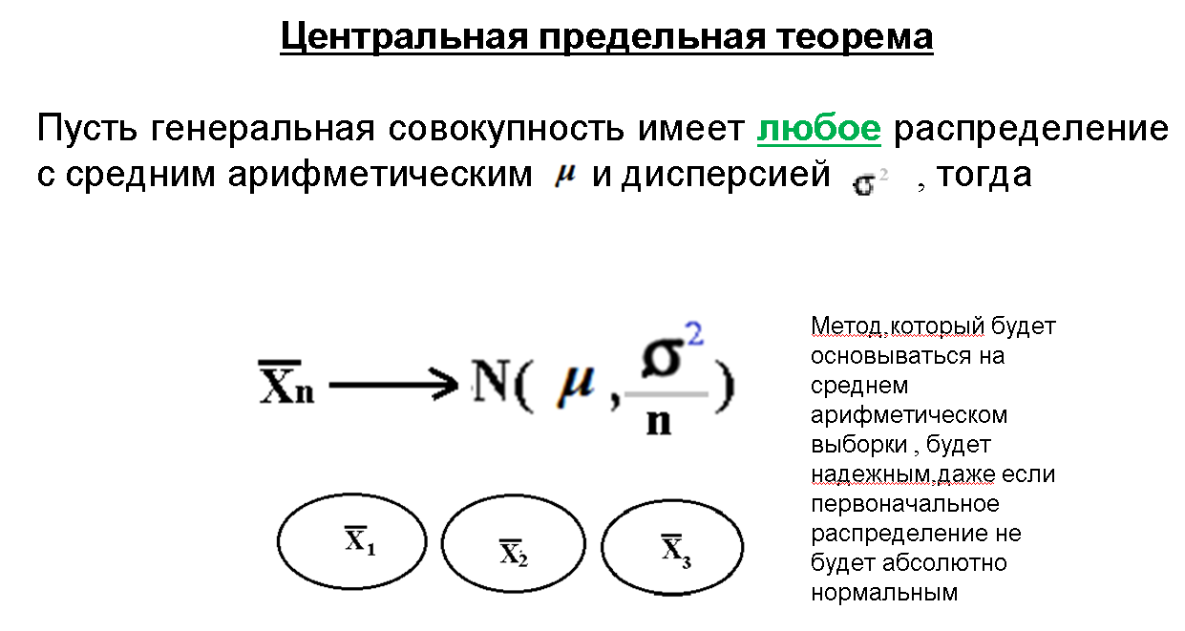

Slide 20
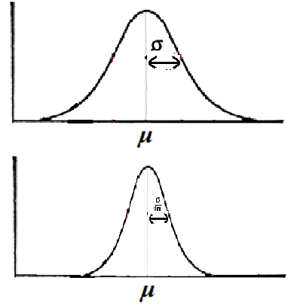
Распределение случайной величины X
Распределение среднего арифметического выборки случайной величины Х

Slide 21
Нормальное распределение Одним из свойств нормального распределения является то, что значения среднего, медианы и моды совпадают.

Slide 22
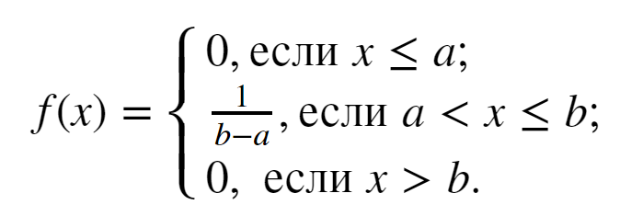
РАВНОМЕРНОЕ РАСПРЕДЕЛЕНИЕ
Непрерывная случайная величина равномерно распределена на отрезке ab, если плотность распределения вероятностей ее равна нулю за пределами отрезка и равна постоянной величине внутри него

Slide 23
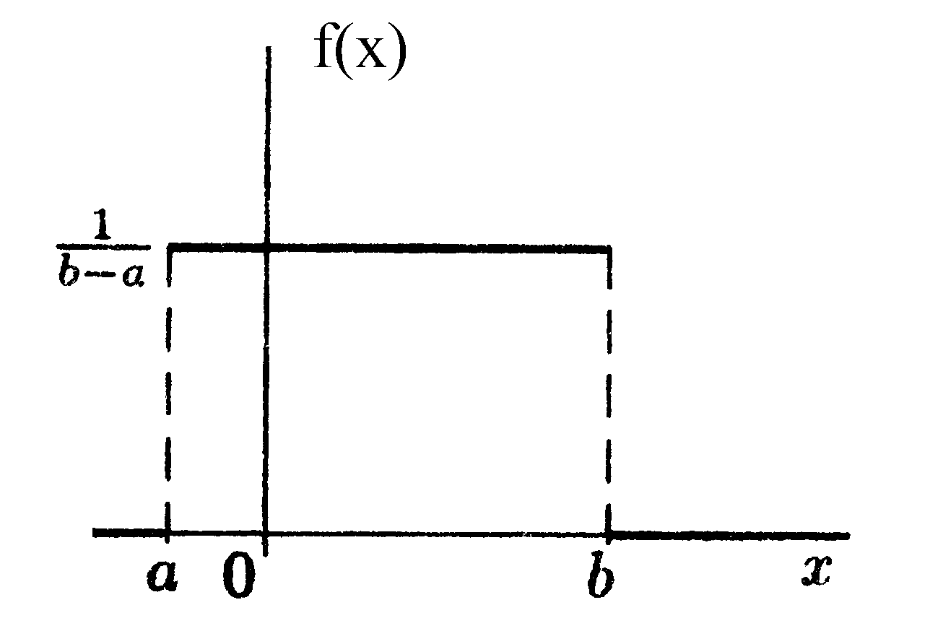
Равномерное распределение График плотности равномерного распределения:

Slide 24
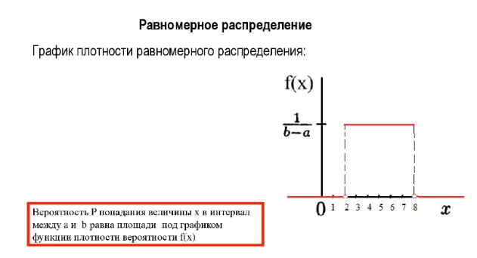

Slide 25
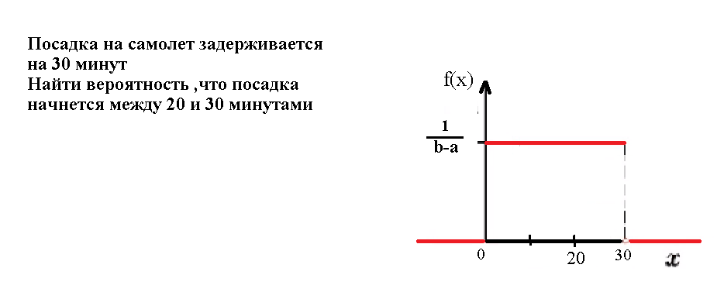

Slide 26
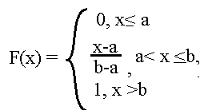
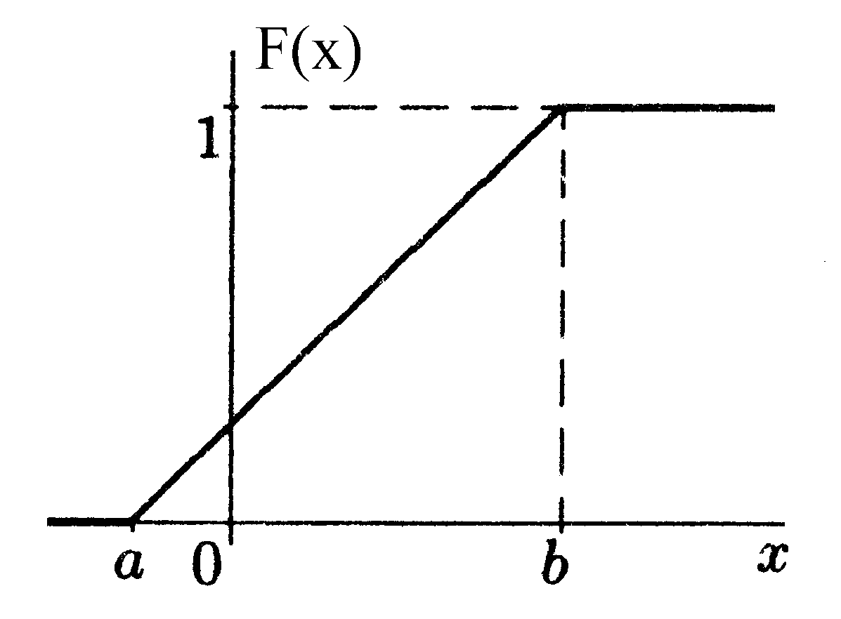
Равномерное распределение График функции равномерного распределения:

Slide 27
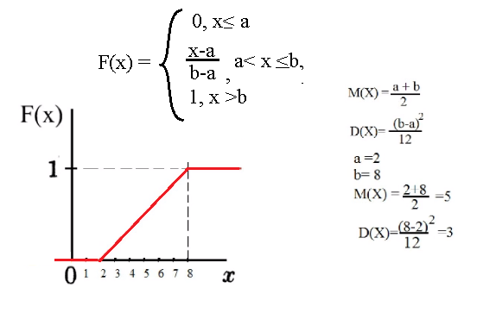

Slide 28
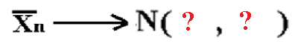
Проверь себя!
Взята выборка размером n=10 из нормально распределенной совокупности с дисперсией 25 и средним арифметическим mu =2
Тогда среднее арифметическое выборки и дисперсия:

Slide 29
Итоги
Непрерывная случайная величина
Функция распределения вероятностей и плотность распределения вероятностей
Равномерное распределение
Нормальное распределение
Центральная предельная теорема

Slide 30
Центральная предельная теорема Центральные предельные теоремы — класс теорем в теории вероятностей, утверждающих, что сумма достаточно большого количества слабо зависимых случайных величин, имеющих примерно одинаковые масштабы, имеет распределение, близкое к нормальному.

